Slide 1
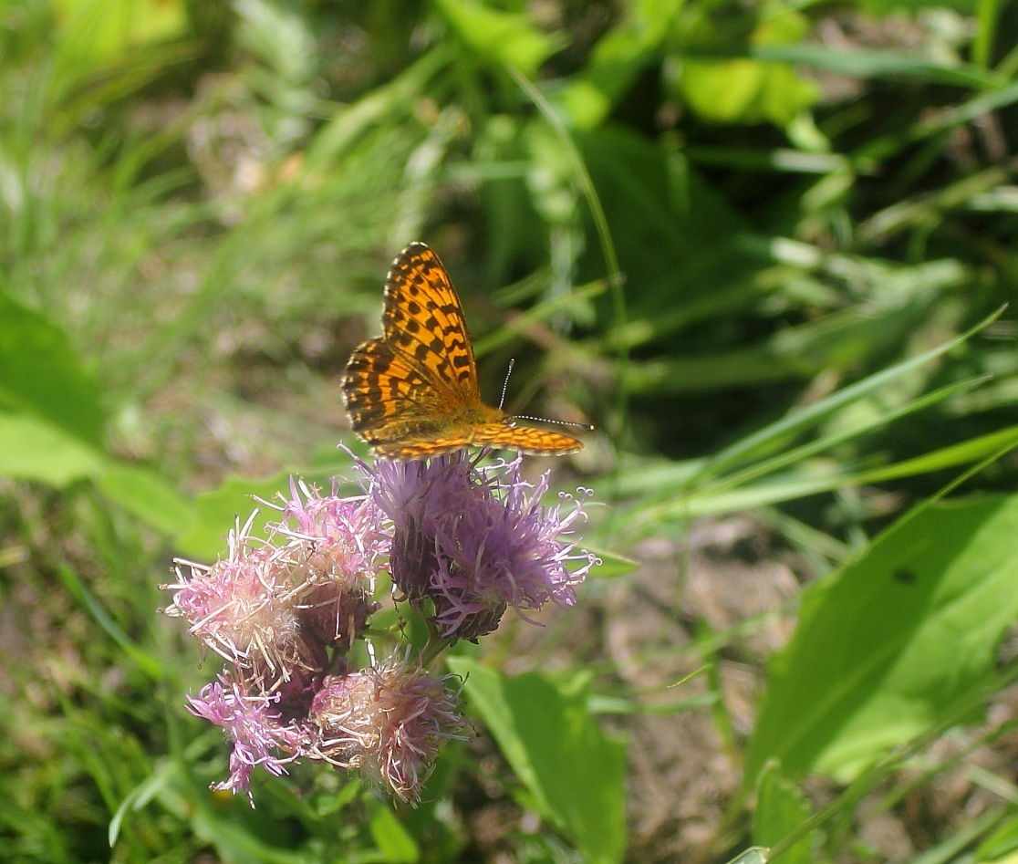
Бабочки

Slide 2
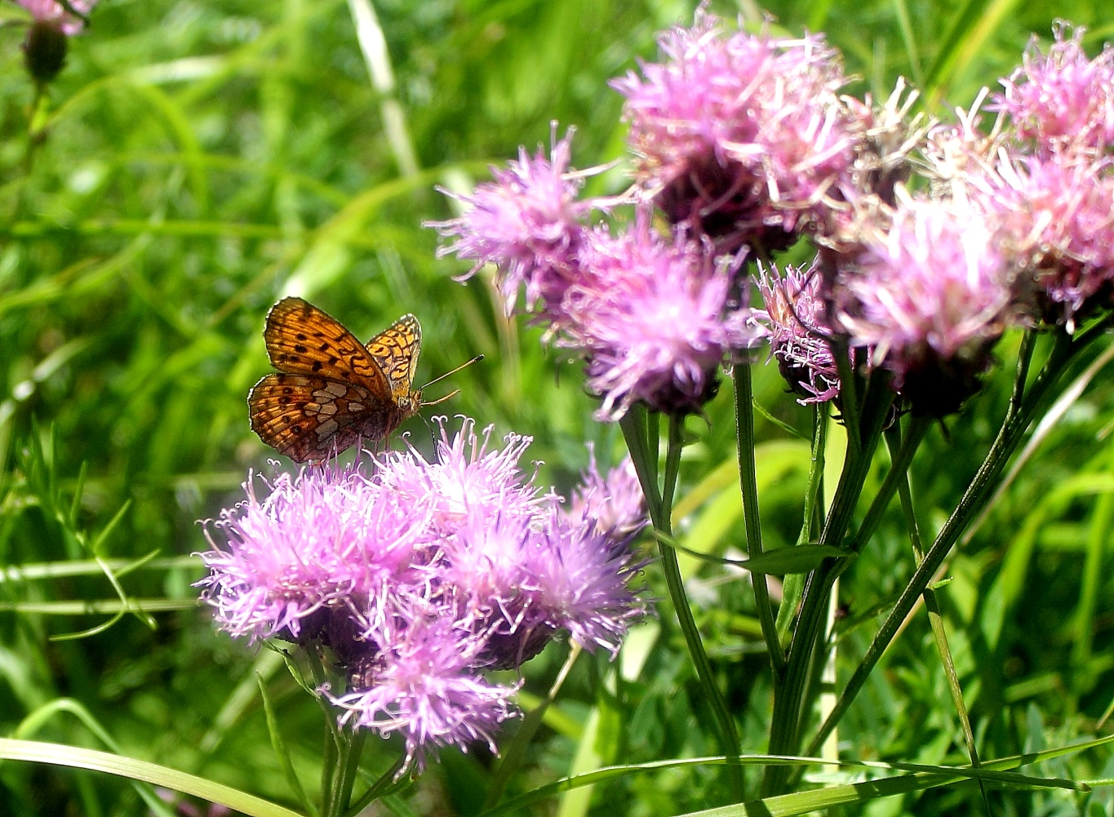
Класс – насекомые, отряд – бабочки или чешуекрылые. Насчитывается около 250 тысяч видов бабочек.
.
Класс насекомых включает свыше 70% всех видов животных. Именно они являются властелинами природы. Более 2-х миллионов видов насекомых распространены повсюду. Их изучает наука энтомология

Slide 3
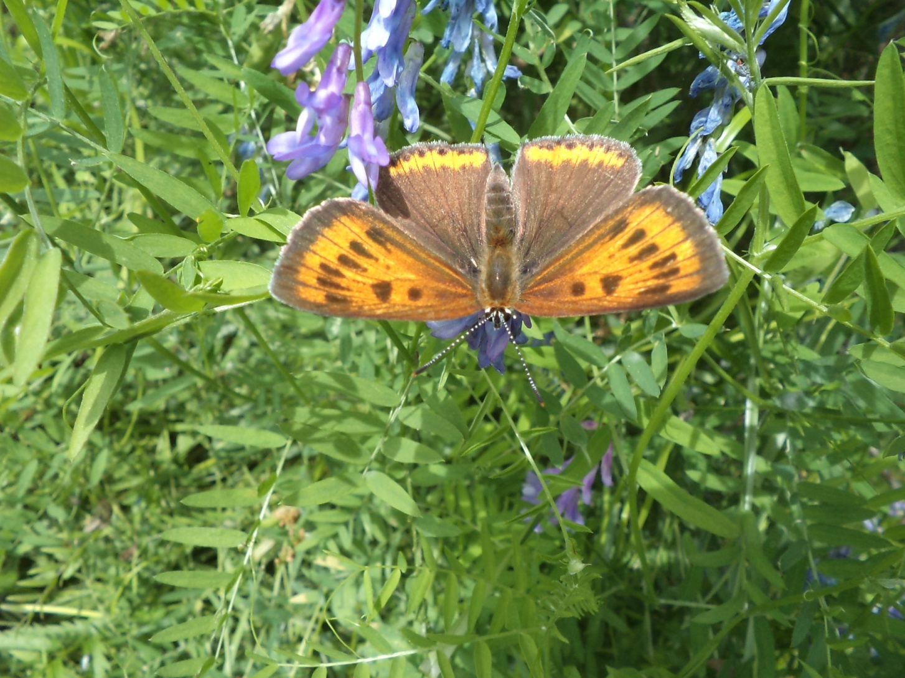
Отряд чешуекрылых делят на три подотряда
1. Подотряд Низшие равнокрылые . Включает два семейства: 1)Первичные зубатые моли, 2)Первичные незубатые моли.
2. Подотряд Высшие равнокрылые . Включает одно семейство – Тонкопряды.
3. Подотряд Разнокрылые. Более 200 семейств.

Slide 4
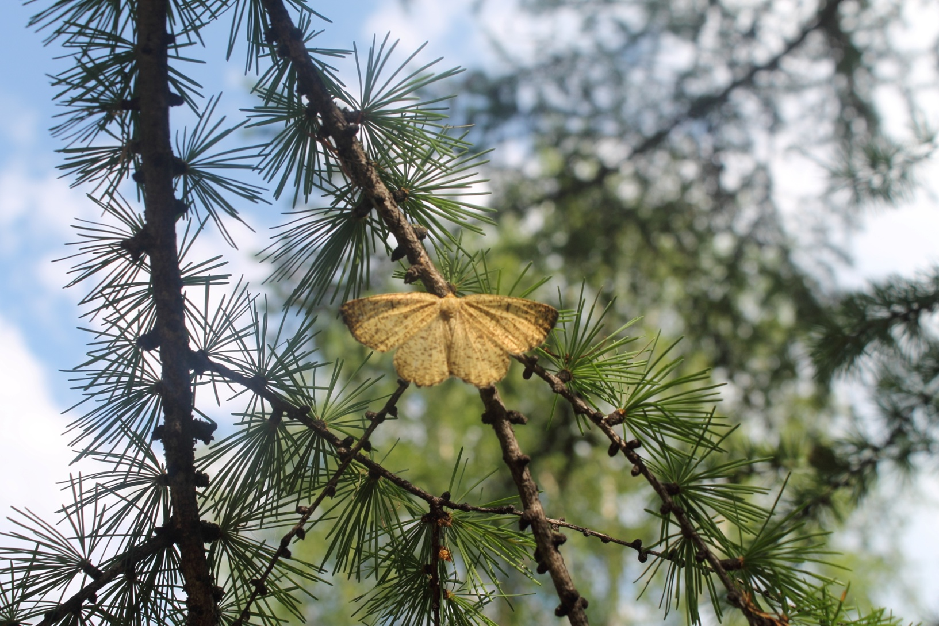
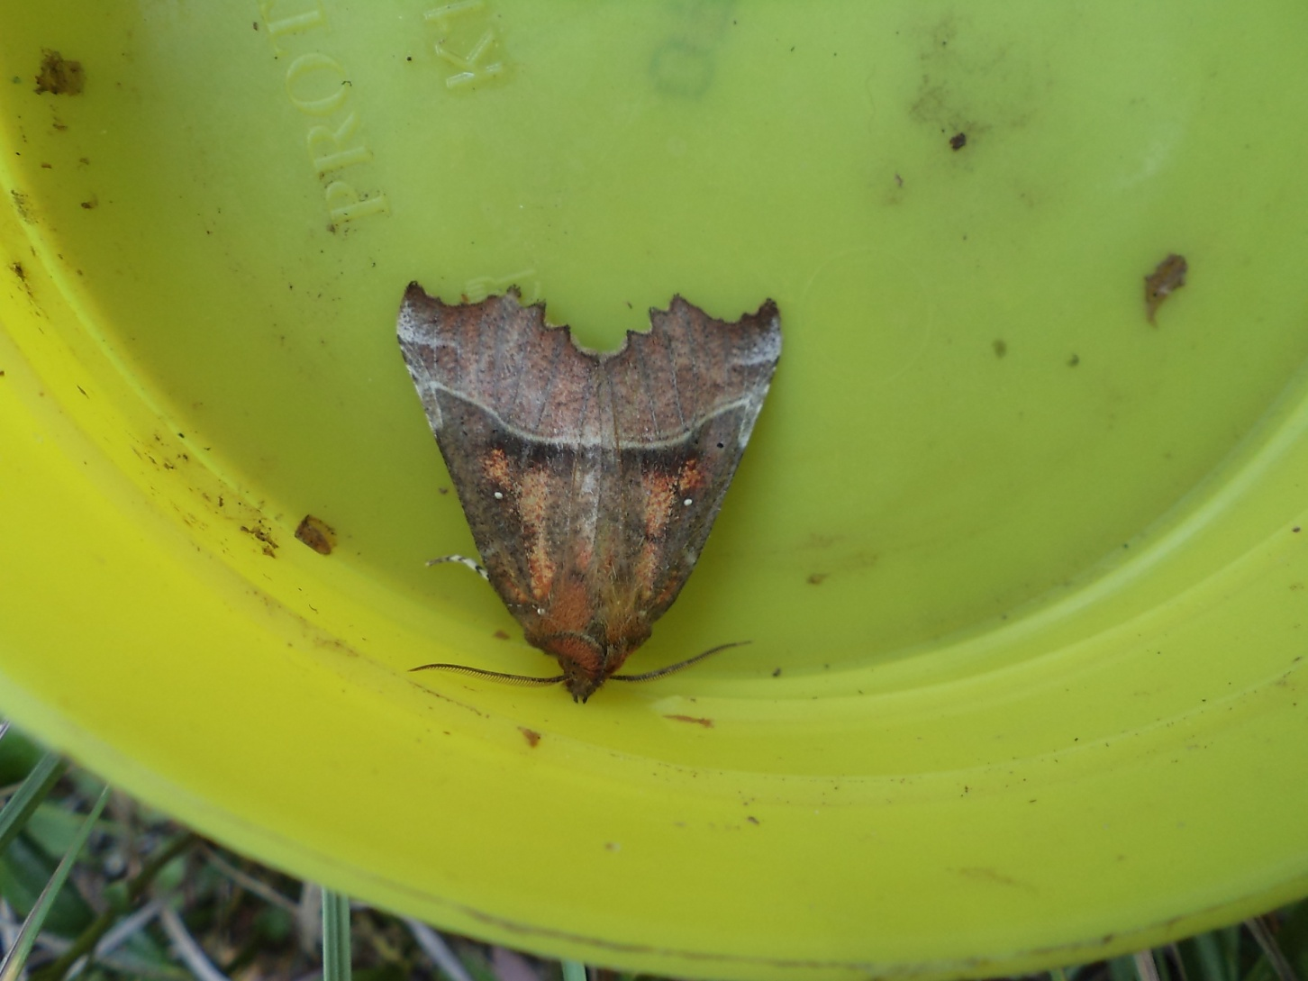
Отряд бабочек насчитывает более 200 семейств.
Пяденица.
Совка зубчатокрылая.

Slide 5
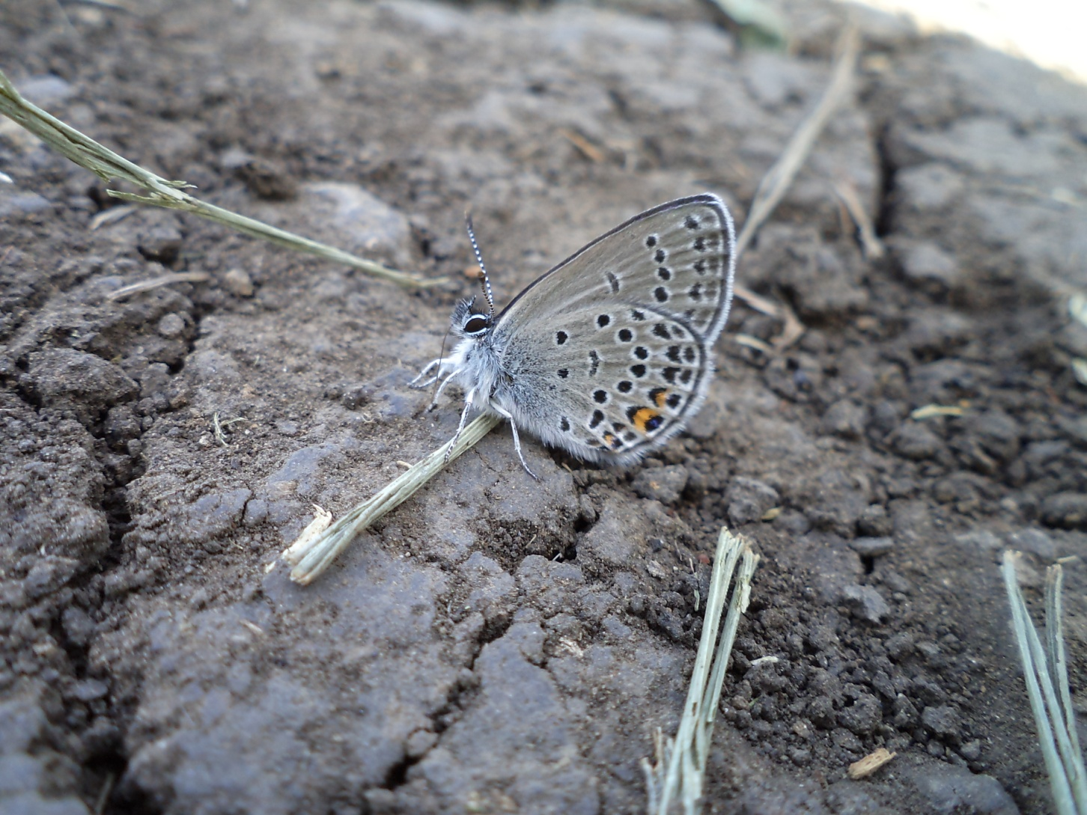
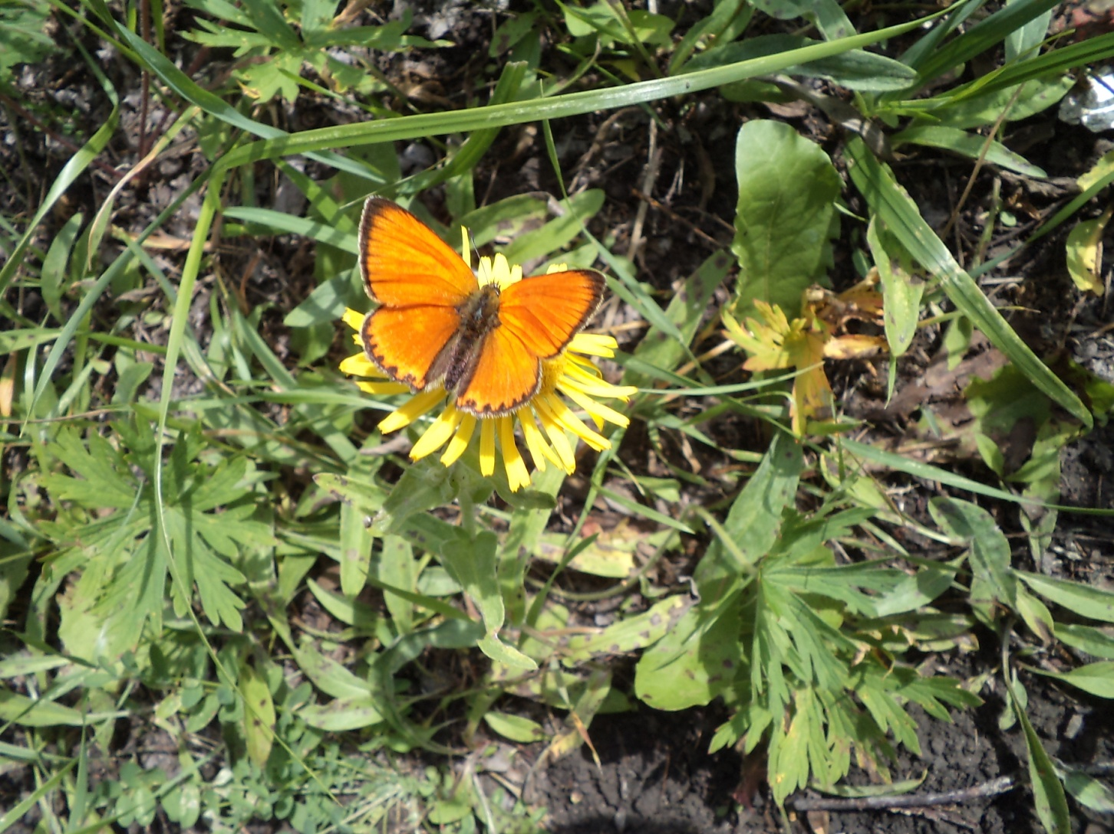
Семейства имеют очень много видов.
Здравствуйте, я из семейства голубянки (LYCAENIDAE) аргус .
Я тоже голубянка, но огненная.

Slide 6
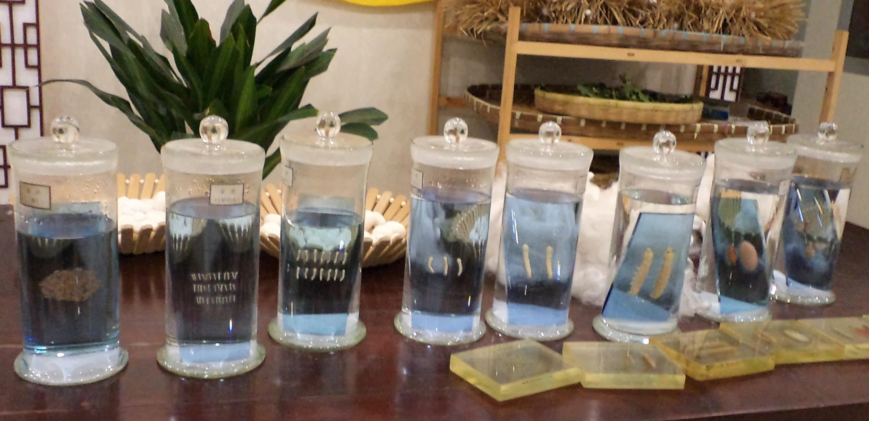
Развитие или метаморфоз бабочки
(яйцо, гусеница,куколка, имаго)

Slide 7
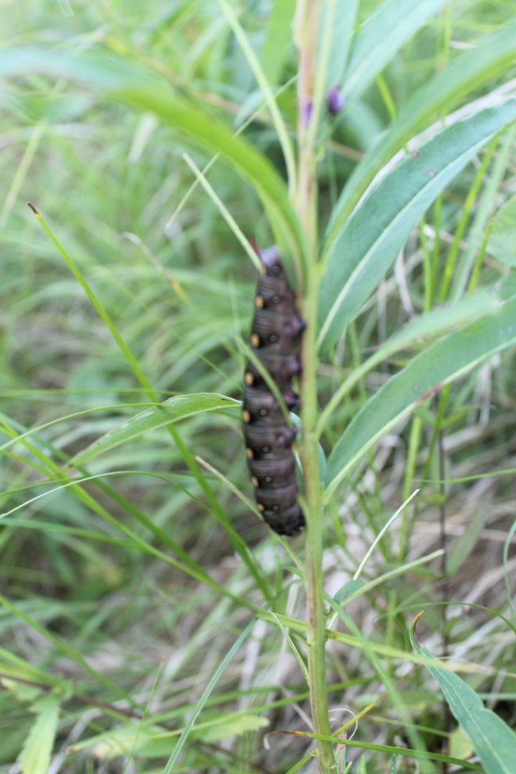
Гусеницы наносят повреждения различным культурным и диким растениям, а также одежде.
Гусеница бражника подмаренникового

Slide 8
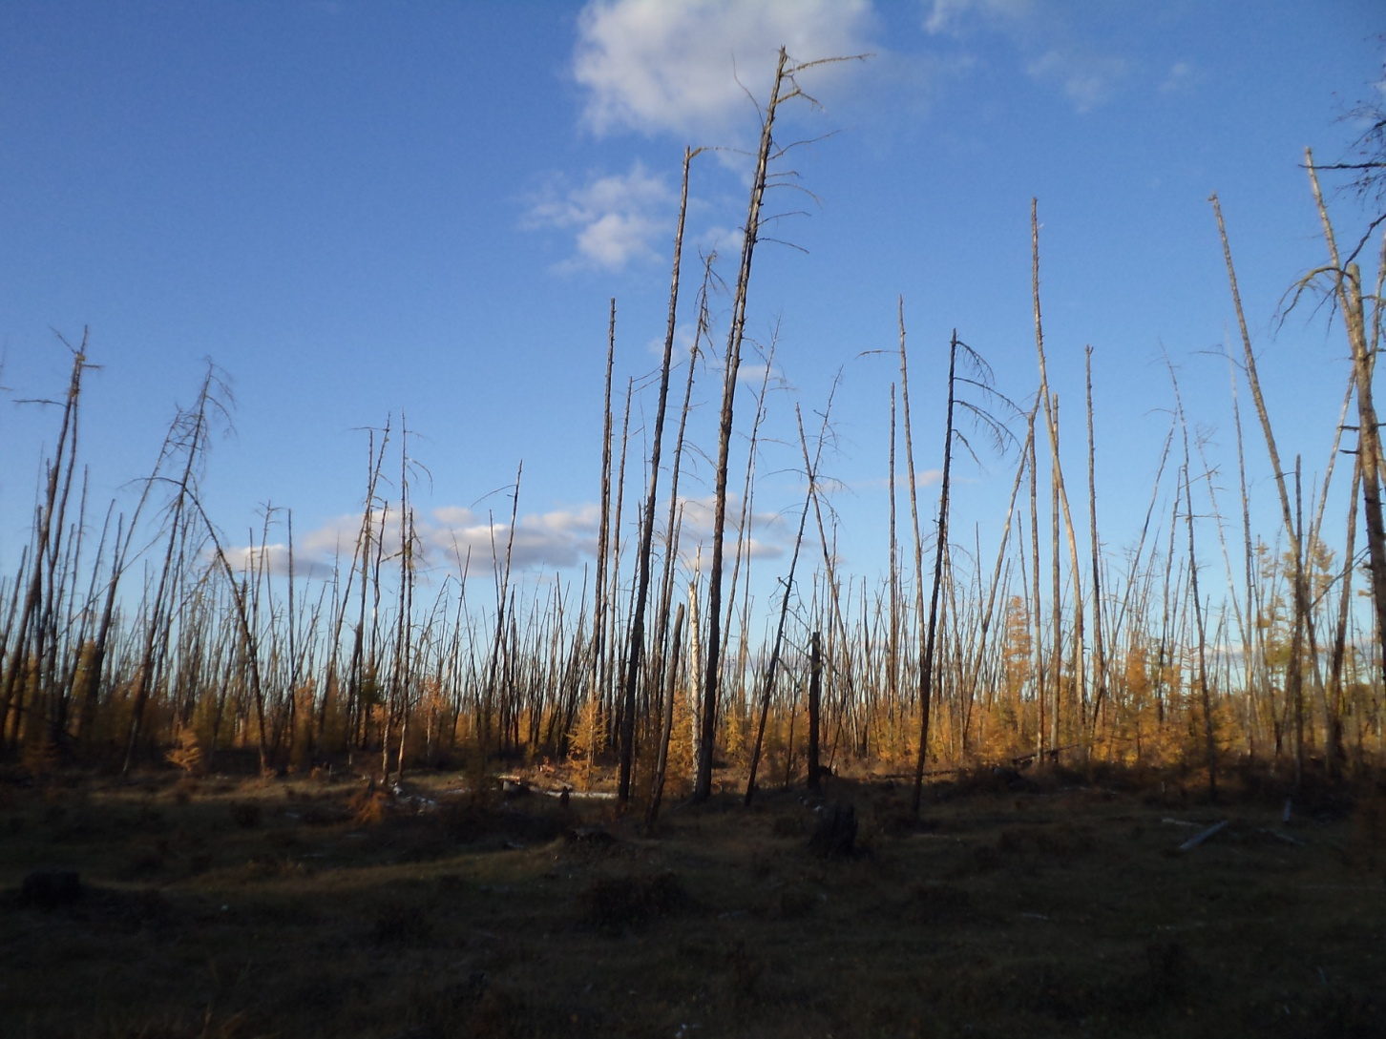
Лес, уничтоженный сибирским шелкопрядом

Slide 9
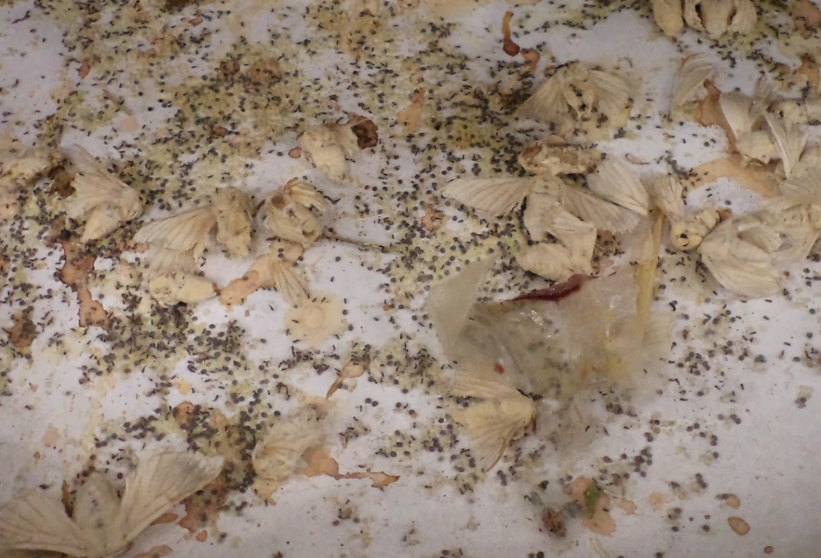
Жизнь тутового шелкопряда
Древние китайцы 4,5 тысяч лет назад одомашнили тутовый шелкопряд .
Бабочки тутового шелкопряда откладывают яйца и умирают.

Slide 10
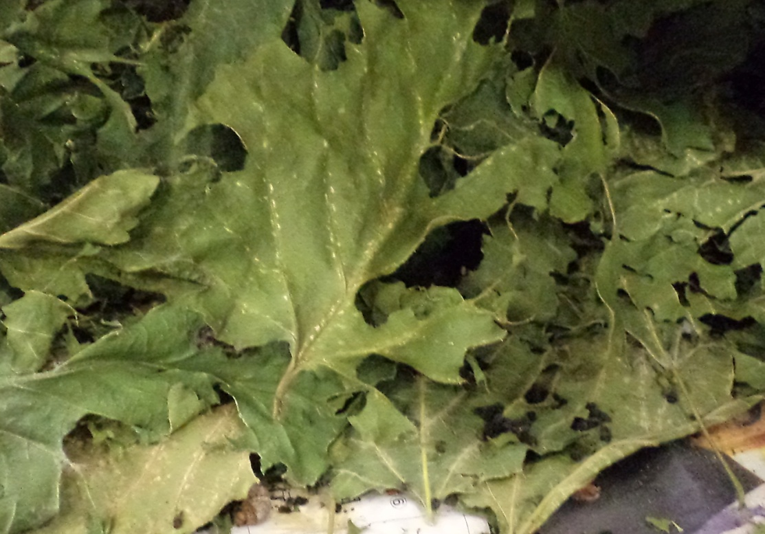
Из яиц тутового шелкопряда выходят личинки и начинают пожирать листья тутового дерева

Slide 11
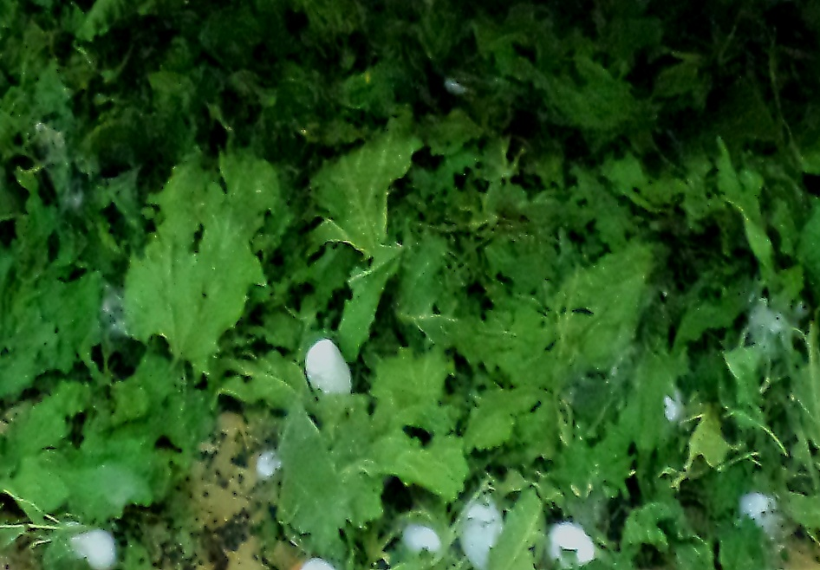
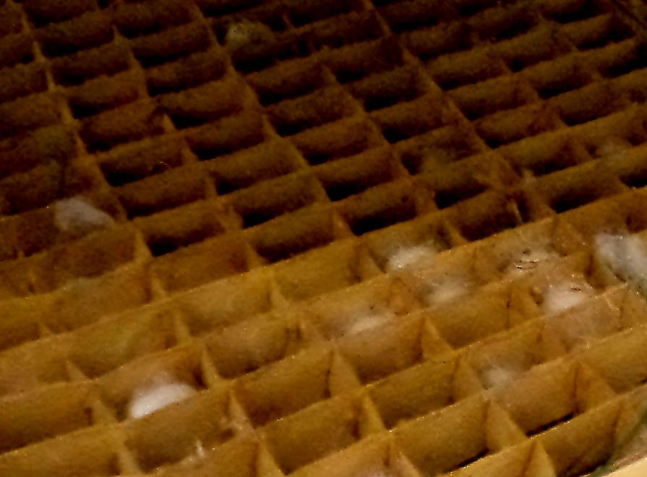
Гусеницы имеют шелкоотделительные ротовые железы. Из них они свивают коконы, в которых окукливаются.
Гусеницы начали строить коконы
Их кладут в отдельные ячейки.

Slide 12
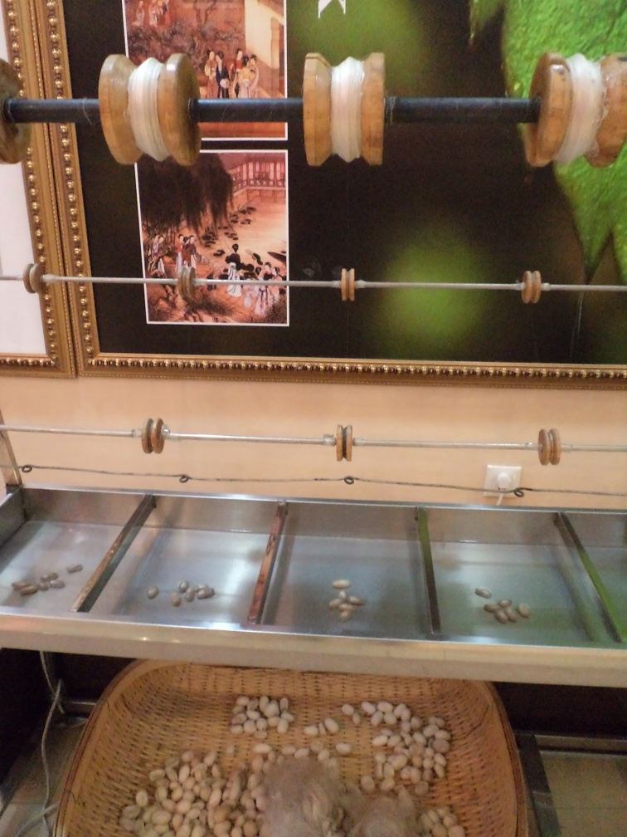
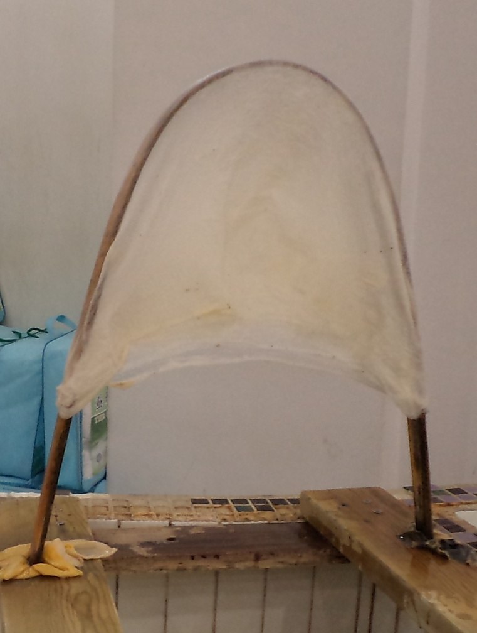
Что делают из кокона
Каждый кокон состоит из одной нити длиной до 3,5 км. Коконы размягчают горячим паром, а затем разматывают на нитки.
А вот что получается из кокона, свитого двумя гусеницами. Они считаются бракованными, потому что нити невозможно разделить.

Slide 13
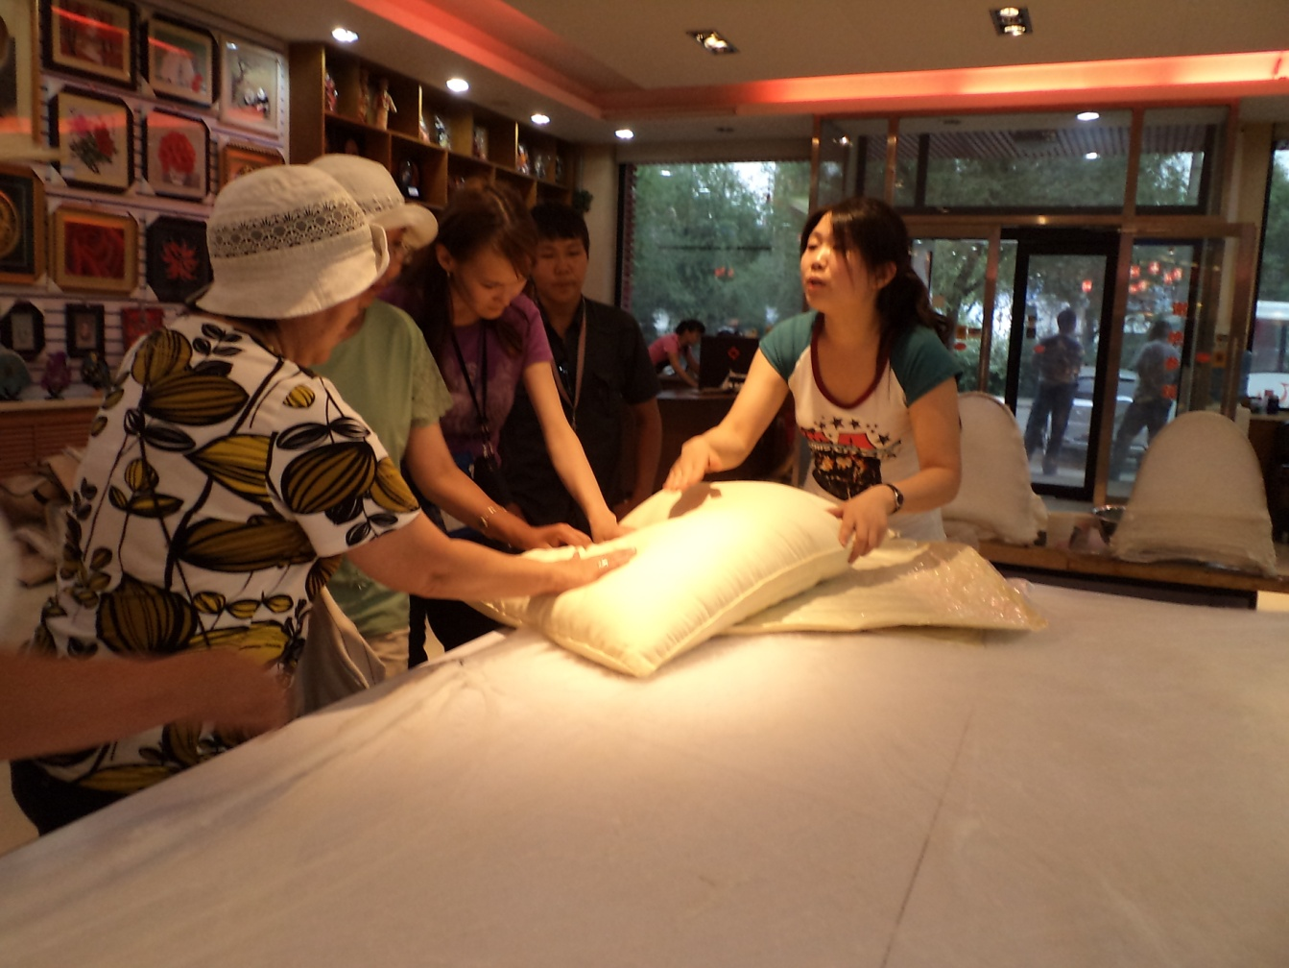
Из них делают теплые и легкие подушки и одеяла.

Slide 14
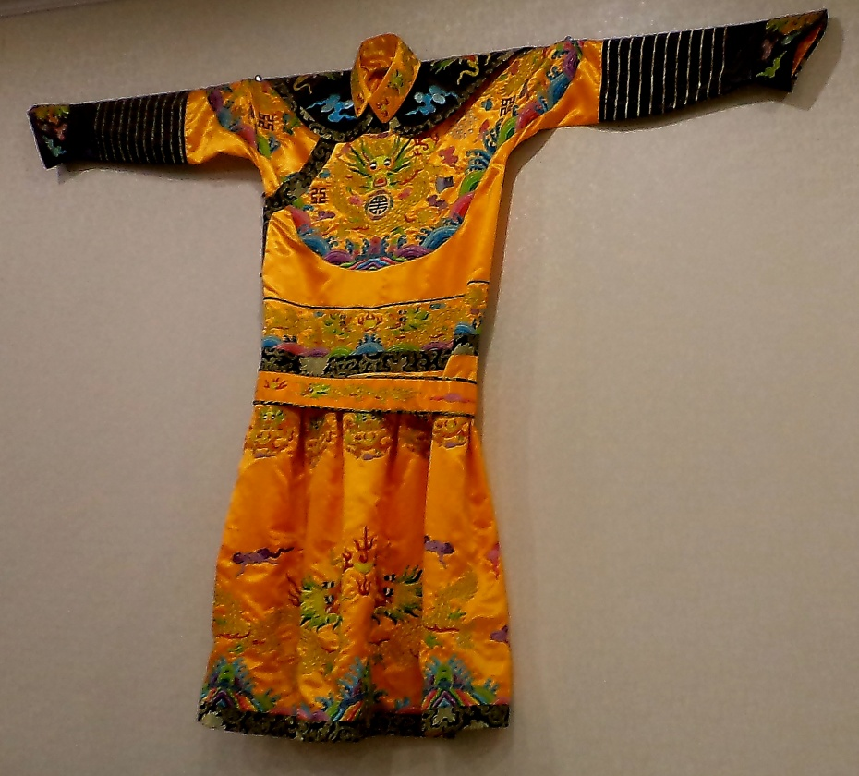
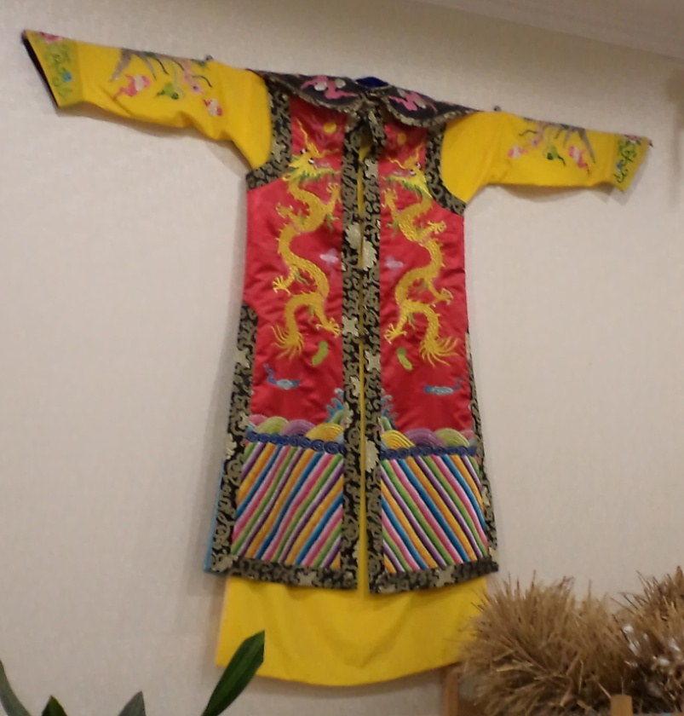
Старинная китайская одежда из шелка.

Slide 15
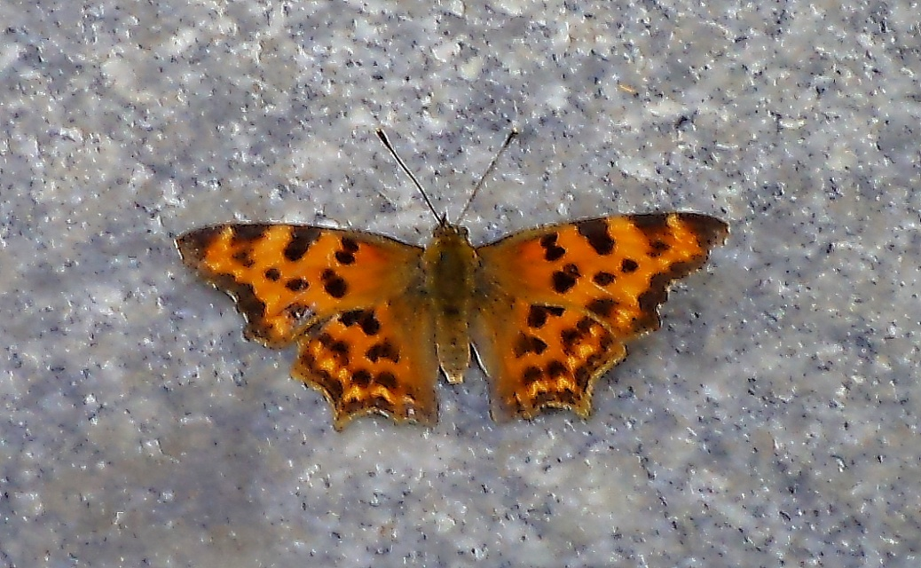
Дети, охраняйте бабочек!
Они опыляют растения, являются важным звеном в цепи питания животного мира, даже людей. Бабочки – истинное украшение природы.

Slide 16
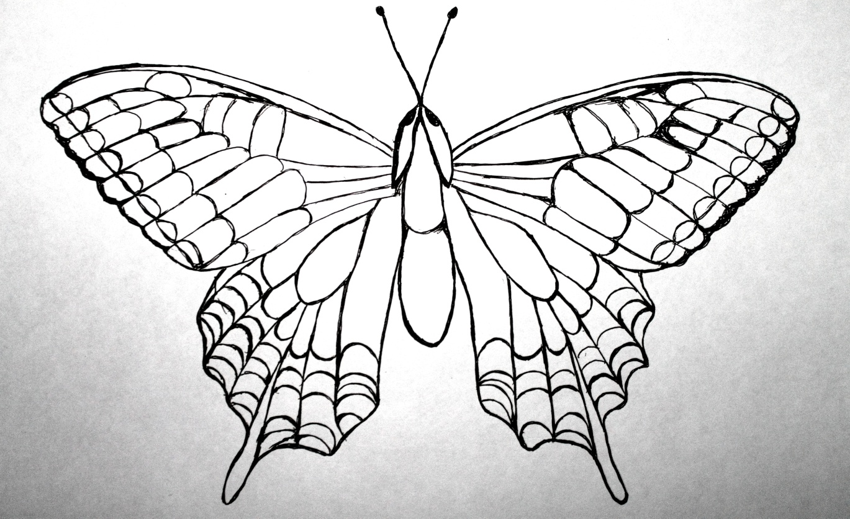
Давайте нарисуем своего махаона и пусть он украсит наш мир.

